Slide 1


3
Etape 3 – Réaliser le diagnostic de maturité Numérique responsable
Elaborer une feuille de route Numérique responsable
Ce support a été produit par l’ANCT lors de l’expérimentation lancée en novembre 2022 pour accompagner 6 collectivités territoriales pilotes dans l’élaboration de leur stratégie Numérique responsable. Il a ensuite été mis à jour à base des retours d’expérience des 18 collectivités territoriales ayant participé à la Vague 1, qui s’est déroulée entre septembre et décembre 2023.
Il est mis à disposition de tous les acteurs en libre-accès dans la boîte à outils Numérique responsable de l’ANCT pour servir de modèle.
Il peut donc être repris, modifié, complété. La typographie Marianne® est réservée aux administrations publiques

Slide 2
Rappel du pas à pas méthodologique
1
2
Sécuriser les prérequis
Lancer officiellement la démarche NR
01
02
03
Phase de diagnostic
04
05
Phase de feuille de route
3
Réaliser le diagnostic de maturité NR
La durée recommandée pour réaliser l’ensemble des 5 étapes est de 6 mois*
4
5
Elaborer la feuille de route NR
Valider la feuille de route NR
*Les durées recommandées ici et dans les pages suivantes sont à titre indicatif uniquement

Slide 3

Détail de la phase de diagnostic du pas à pas méthodologique
1
2
Sécuriser les prérequis
Lancer officiellement la démarche
3.1
Analyse qualitative
3
Réaliser le diagnostic
3.2
Analyse quantitative
3.3
Restituer les conclusions
La durée recommandée pour effectuer ces 3 étapes de la démarche est d’un trimestre

Slide 4
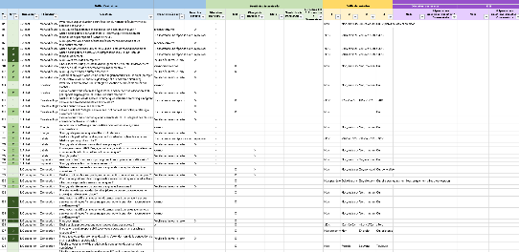

3.1 Mener le diagnostic qualitatif
01
02
03
Phase de diagnostic
Durée recommandée : 4-6 semaines
Activités à mener
Outils à disposition
Prendre connaissance de l’outil de diagnostic fourni et de son mode d’emploi, bien comprendre les questions et se familiariser avec les réponses dans la grille de notation
Identifier les interlocuteurs pertinents à interroger et les renseigner dans l’outil
Transmettre les questions à chaque interlocuteur pour l’aider à s’y familiariser
Planifier les entretiens bilatéraux avec les interlocuteurs identifiés et confirmer leur présence
Préparer une courte introduction pour les interlocuteurs n’ayant pas pu assister au comité de lancement
Animer les entretiens et reporter les réponses dans l’outil
Outil de diagnostic
(sous format excel)
Cliquez ici
Le mot des pilotes
« Le diagnostic qualitatif permet d'élargir la réflexion, aller au-delà du périmètre DSI, associer davantage de directions et interroger des métiers directement concernés par les objectifs de réduction d'impacts du numérique (achats, DEEE..) »
G. Décréau- DSIN – Grand Chambéry
Nos recommandations
Envoyer en amont aux interlocuteurs un extrait des questions qui les concerne sous la forme d’une trame d’entretien
Pendant les entretiens, renseigner les réponses directement dans l’outil si possible (en fonction de si vous êtes à l’aise avec l’outil Excel)
Prendre 15min après chaque entretien pour noter les pistes de réflexion qui ressortent de l’échange, compléter les réponses, noter les enseignements clés et réaliser un résumé. Cela facilitera votre restitution par la suite.
Revenir vers les interlocuteurs par mail le au besoin pour compléter les informations manquantes
Bonne pratique de la Vague 1
« Il a été très bénéfique pour notre collectivité d’organiser tous les entretiens pertinents à l’outil de diagnostic qualitatif sur une seule journée. Cela nous a permis d’alléger la charge logistique et d’avancer plus vite sur la phase 3 du pas à pas méthodologique. »
M. Boyé - Directrice Générale des services - Communauté de communes des Coteaux Bellevue

Slide 5
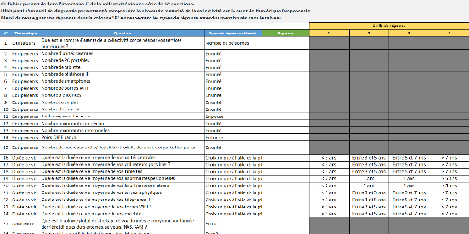

3.2 Mener le diagnostic quantitatif
01
02
03
Phase de diagnostic
Durée recommandée : 4-6 semaines
(en parallèle du diagnostic qualitatif)
Activités à mener
Outils à disposition
Prendre connaissance des données à collecter pour l’inventaire informatique (ou « quantitatif flash »)
Identifier la ou les bonnes personnes pour récupérer les données
Renseigner l’inventaire informatique par leur biais
Si une mesure flash de l’impact environnemental du numérique est envisagée en complément :
Prendre connaissance des outils source ouverte proposés par la DINUM sur son site
Sélectionner le ou les outils qui vous semblent le(s) plus pertinent(s) pour votre collectivité
Identifier la ou les bonnes personnes pour collecter les données
Renseigner l’outil de mesure et effectuer le calcul
Inventaire informatique
(sous format excel)
Outils de mesure open source sélectionnés par la DINUM
Cliquez ici
Cliquez ici
Nos recommandations
Le mot des pilotes
« Le diagnostic quantitatif nous a permis d’identifier les atouts et faiblesses de la sobriété de notre gestion de parc et de faire évoluer nos pratiques de dotation de matériel auprès de nos utilisateurs. »
D. Planchenault - DSI - Saint-Quentin
Identifier le périmètre à étudier en amont de la collecte de données (au sein de la collectivité ou de l'intercommunalité, seuls les équipements des agents ou avec ceux des écoles, médiathèque, etc.)
S’appuyer sur l’équipe de la DSI qui devrait disposer de la plupart des données demandées
Se donner une échéance pour finaliser la collecte des données, et poser une hypothèse pour toutes celles qui seraient manquantes
Pour la mesure flash de l’impact environnemental du numérique :
Se familiariser avec le fonctionnement de l’outil de mesure et s’assurer de sa bonne prise en main
Le mot de la Vague 1
« L’exercice de l’inventaire nous a permis de mieux connaitre la commune d’un point de vue numérique : le nombre exact d’équipements à la mairie, dans les écoles, les actions déjà mises en place,… »
G. Quinquenel – Maire – Thèreval

Slide 6
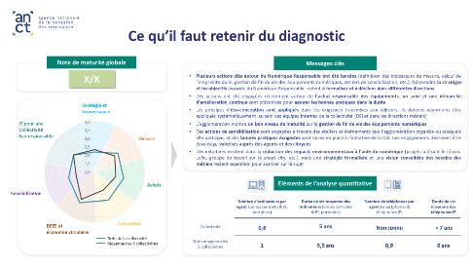
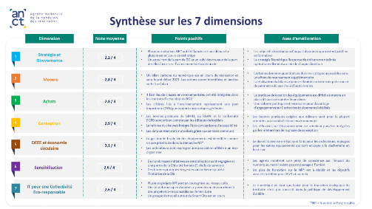
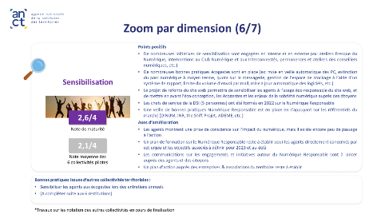
3.3 Restituer les conclusions
01
02
03
Phase de diagnostic
Durée recommandée : 2-3 semaines
Activités à mener
Outils à disposition
Identifier les personnes qui participent au comité de restitution et fixer la date de la réunion
Lancer les invitations et s’assurer de recevoir les confirmations
Elaborer le support de restitution avec les éléments issues des entretiens et les résultats de calcul quantitatif
Préparer la logistique pour le comité de restitution (réservation de salle, vérification de la disposition d’un projecteur ou d’un écran, invitation visio-conférence si participants à distance, etc.)
Animer la réunion
Collecter l’ensemble des remarques des participants et mettre à jour le support
Élaborer le compte rendu et le diffuser ensemble avec le support de présentation
Support de restitution du diagnostic
(sous format Powerpoint)
Cliquez ici
Nos recommandations
Fixer la date du comité et envoyer l’invitation bien en amont (pendant le comité de lancement ou au début de la phase de diagnostic) afin de sécuriser les agendas des participants
Adapter la durée de la réunion en fonction du contenu à présenter aux participants :
  1h si vous souhaitez présenter uniquement les synthèses
  1h30 si vous souhaitez rentrer dans les détails du diagnostic ou inclure un moment d’échange / d’arbitrage
Expliquer aux participants comment sont calculées les notes et ce qu’elles signifient
Recueillir les retours des participants sur l’organisation de la démarche et la manière de présenter les résultats, afin de récolter des bonnes pratiques pour d’éventuels diagnostics ultérieurs
Dépendant du mode de fonctionnement habituel de la collectivité, il est également possible d’inclure un premier arbitrage sur la pré-sélection ou la priorisation des leviers à la fin de la réunion (notamment si la durée de l’atelier peut être prolongée et que la présélection des leviers peut être faite en amont par les référents) pour éviter de re/sur-solliciter les élus par la suite
Saisir l’occasion de cette réunion pour voir les étapes suivantes (cf. priorisation des leviers si c’est pertinent)
Le mot des pilotes
« La phase de restitution a été bénéfique car elle a non seulement permis de partager les conclusions du diagnostic aux diverses directions mais également de recueillir leurs avis pour obtenir une vision plus riche et transverse sur ces résultats »
T. Maury - Chargée de mission Numérique responsable - CA pays Ajaccien
Le mot de la Vague 1
« Il est important lors de la restitution du diagnostic de prendre le temps avec les parties prenantes pour leur expliquer la note de maturité et ce qu’elle représente, dimension par dimension. Cela permet de dépassionner les débats, d’ouvrir la discussion sur les actions à prendre ensuite. »
H. Randriatsoa – Chef de projet Transformation numérique – Paris Saclay

Slide 7

FAQ – Diagnostic de maturité
Ces questions, réponses et bonnes pratiques ont été recensées au cours de la Vague 1. Elles vous sont proposées sous forme de FAQ pour clarifier la démarche et vous apporter des informations supplémentaires au besoin.
Thème | Question | Réponse
Recensement | Comment gérer la difficulté rencontrée par certaines collectivités dans l’obtention de réponses de la part de leurs prestataires informatiques ? | L’inventaire qualitatif doit être rempli au mieux mais ne doit pas obligatoirement être exhaustif – si certaines données sont manquantes ou pas accessibles, ce n’est pas grave.
Recensement | Comment faire quand les questions sont trop techniques ou difficilement compréhensibles ? Ou quand elles manquent de nuance dans la formulation et/ou les réponses proposées ? | Il est possible pour les référents de clarifier ou reformuler ces éléments lors des entretiens (sans en modifier le sens). Il peut aussi être utile d’envoyer les questions choisies à l’interlocuteur identifié en amont de son entretien pour qu’il puisse se les approprier, y réfléchir, et faire des recherches si besoin.
Conseils méthodologiques | Le questionnaire est très orienté DSI et comporte beaucoup de questions techniques. Comment gérer le déséquilibre de cette répartition ? | Les bonnes pratiques : Réserver un large créneau (2h) avec l’équipe DSI pour traiter d’un coup toutes les questions spécifiques au SI ou prévoir plus d’un entretien d’1h Prévoir des créneaux plus courts (30mins) pour les entretiens avec les autres parties prenantes pour les embarquer plus facilement (il s’agit de ne pas les décourager !) Créer un calendrier rythmé (en mode sprint) pour prévoir les entretiens et maintenir les échéances de le démarche (ex : se donner X semaines pour réaliser les entretiens et compléter le questionnaire)
Conseils méthodologiques | Je n’arrive pas à obtenir un entretien avec une partie prenante qui m’intéresse, ou à me rendre disponible à sa convenance. | Les bonnes pratiques : Initier l’organisation des entretiens et bloquer les créneaux le plus en amont possible Faire un travail de sélection des personnes à interviewer et de ciblage des questions afin d’optimiser l’efficacité de la démarche Se répartir les entretiens en binôme si possible (ne pas laisser qu’une personne faire tous les entretiens) pour alléger les agendas

Slide 8

FAQ – Inventaire quantitatif
Ces questions, réponses et bonnes pratiques ont été recensées au cours de la Vague 1. Elles vous sont proposées sous forme de FAQ pour clarifier la démarche et vous apporter des informations supplémentaires au besoin.
Thème | Question | Réponse
Recensement | Est-il normal d’être surpris par la quantité d’équipements informatiques recensés dans l’outil d’inventaire quantitatif flash ? | Cet exercice a justement pour objectif d’aider les acteurs à avoir une visibilité accrue sur l’ampleur du numérique à leur échelle et la quantité d’équipements qu’ils ont. Il peut notamment servir à sensibiliser les parties prenantes avec des données spécifiques à la collectivité.
Recensement | Comment faire si je rencontre des difficultés dans le recensement lors de cet exercice ? Ou si certaines informations ne sont pas à jour ? | L’inventaire quantitatif doit être rempli au mieux mais ne doit pas obligatoirement être exhaustif – si certaines données sont manquantes / pas accessibles, ce n’est pas grave. Si possible et/ou pour la suite, une bonne pratique est de définir un processus de mise à jour régulière de l’inventaire. Pour ce faire, une solution serait de dédier une ressource spécifique à la collecte et mise à jour des données et/ou l’installation d’un outil/logiciel de suivi du parc informatique (Estimation du besoin : 1 personne sur 1 mois).
Définir le bon périmètre | La mutualisation de certains services au sein de ma collectivité complexifie la tâche de définition et/ou délimitation du périmètre pour la démarche. | La clé est de bien dissocier le périmètre maitrisable et le périmètre d’influence. Le périmètre maitrisable comporte tous les équipements sur lesquels on a la main et que l’on peut gérer. Le périmètre influençable comporte les équipements qu’on utilise mais sur lesquels on n’a pas la main, et donc sur lesquels on ne peut pas agir.
Précision du concept « taux d’utilisation » | Comment doit-on comprendre le terme « taux d’utilisation » dans l’inventaire quantitatif ? | Le taux d’utilisation considéré dans le pas à pas méthodologique est le suivant : ((nombre d’heures de fonctionnement de l’équipement) / (nombre total d’heures sur une année)) x 100 Le taux d’utilisation peut avoir d’autres définitions (puissance, pourcentage d’utilisation du processeur,…) mais celles-ci sont trop complexes dans le cadre de cette démarche.

Slide 9


Fin de l’étape 3
Etape suivante :
« Elaborer la feuille de route Numérique responsable »

